Slide 1




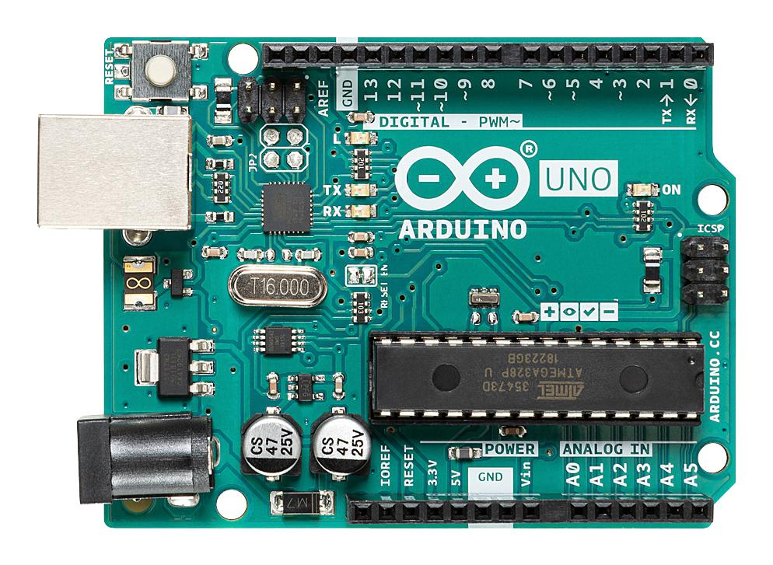

Spracherkennungssystem
Sprachbefehl
Arduino-Befehl
Mischmaschine-App
Arduino mit WLAN-Modul
Benutzer
Sprachbefehl
Befehl aus Befehlssatz des Arduino über HTTP
Führt Aktion aus
Sprachantwort

